Slide 1
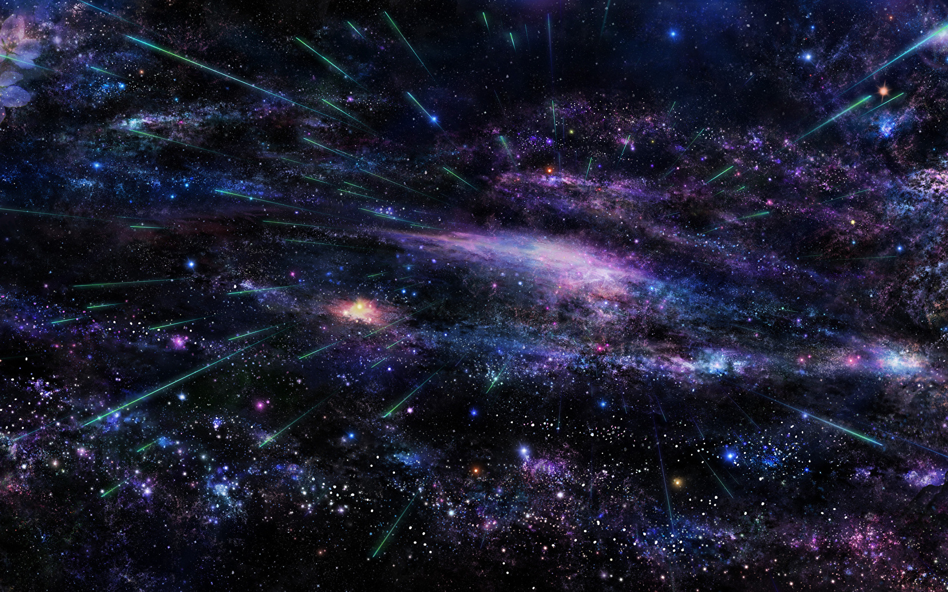
Детский тематический проект подготовительной группы «Ромашка»
«ТАЙНЫ ВСЕЛЕННОЙ»
Воспитатели:
Борисенко Ирина Альбертовна
Прищепа Лариса Леонидовна

Slide 2
С чего всё началось:
Тема «Космос» всегда интересна детям и при изучении темы «Тайна третьей планеты» дети задавали много вопросов, интересовались вопросами изучения и освоения космоса и мы решили запустить проект «Тайны вселенной»

Slide 3
Метод «Трёх вопросов»
Что знаем? | Что хотим узнать? | Где будем узнавать?
В космосе нет воздуха. (Саша Ш.) Нет кислорода. (Ермолай З.) В космосе жарче. (Виталя К.) Есть солнце. (Диана Х.) Есть спутники. (Саша М.) Много разных планет. (Маша Х.) Есть чёрная дыра. Артём П. Есть созвездие Большая Медведица. Лера К. Есть инопланетяне. Виолетта С. Там летают ракеты. (Саша М.) Летают метеориты. Ермолай З. В космос летают космонавты. (Виталя К.) Они едят из тюбиков. (Артём П.) Есть много созвездий. (Виолетта С.) | Откуда берутся метеориты? (Ермолай З.) Как из звёзд получаются созвездия. (Артём П.) Есть ли ещё планета, где живут люди? (Саша Ш.) Есть ли в космосе притяжение? (Маша Х.) Откуда появился космос? (Саша М.) Откуда появились чёрные дыры? (Лера К.) Как и где делают космическую еду? (Арина К.) Что едят космонавты? (Виолетта С.) Крутится ли Земля вокруг Солнца? Какой размер солнца и сильно ли оно греет? (Ермолай З.) Бывает ли в космосе мусор? (Саша Ш.) Сколько космонавты могут прожить на Луне? (Саша М.) | Из книг. Из компьютера. По телевизору. Из газет и журналов. Спросить у взрослых. Взять книги в библиотеке. Купить книги.

Slide 4
Этап «Сбор информации»
На данном этапе в группе появились фото, иллюстрации по теме, познавательная и художественная литература, подборка видеоматериалов и презентаций.

Slide 5
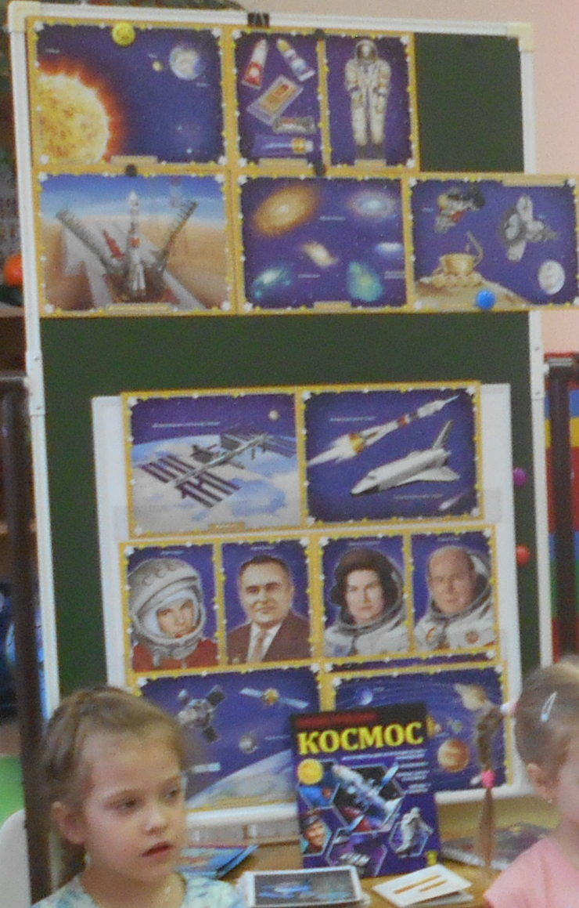
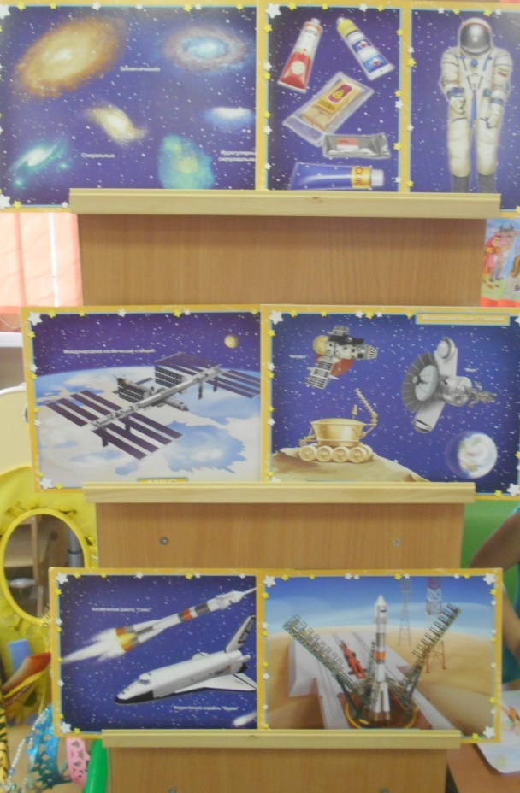
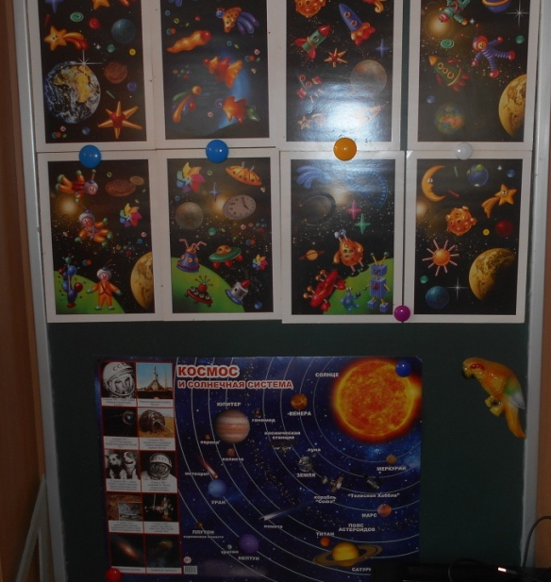
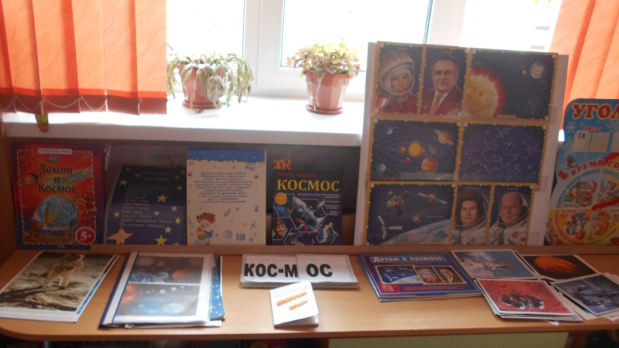
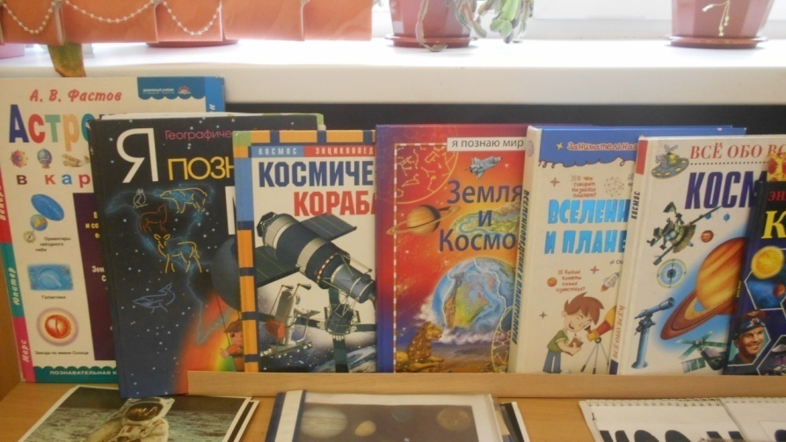

Slide 6
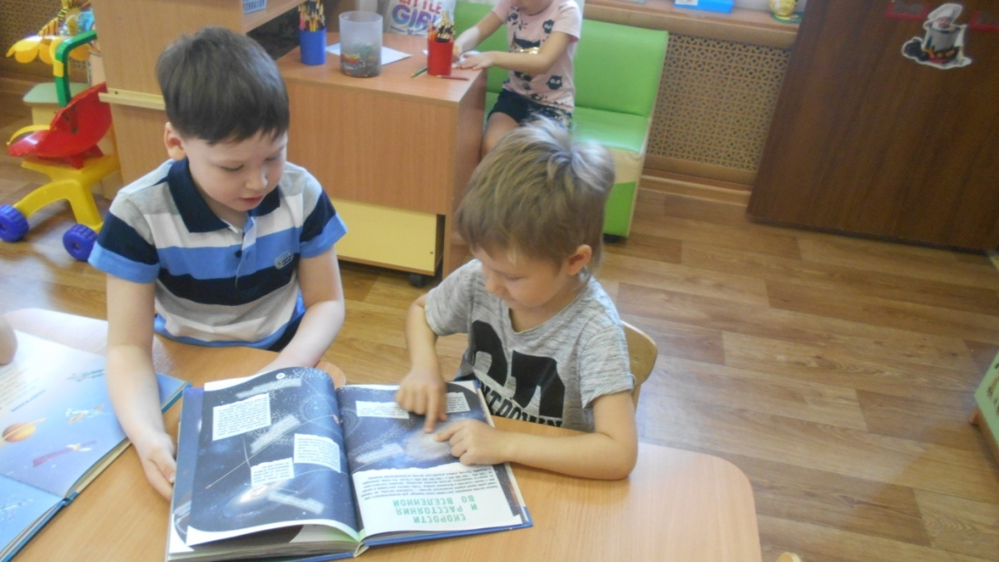
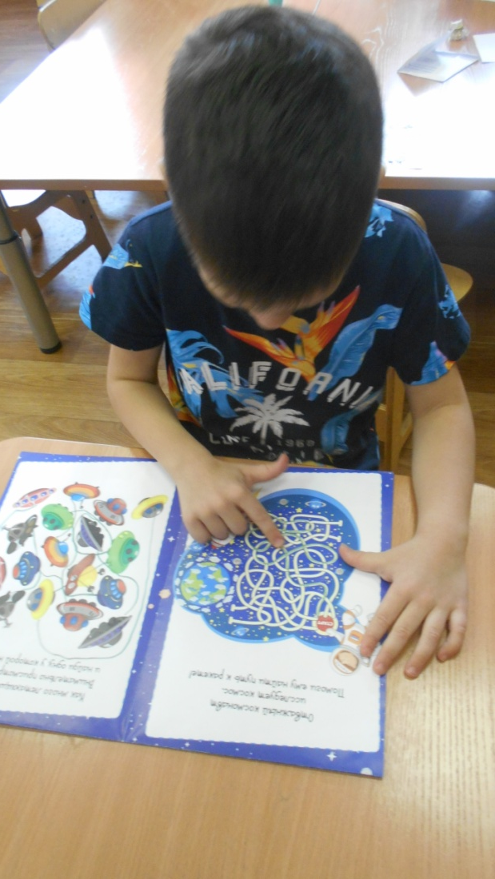
Дети рассматривали фото, иллюстрации, книги по теме

Slide 7

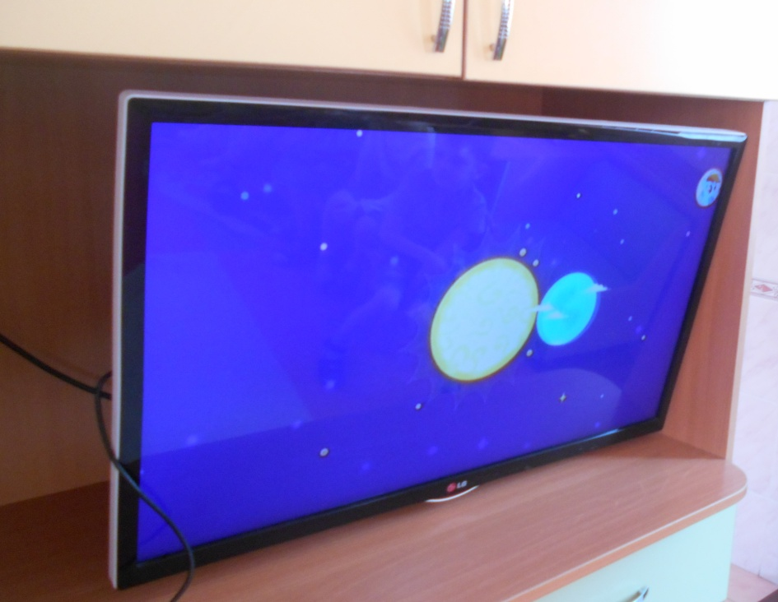
Смотрели видео и презентации

Slide 8
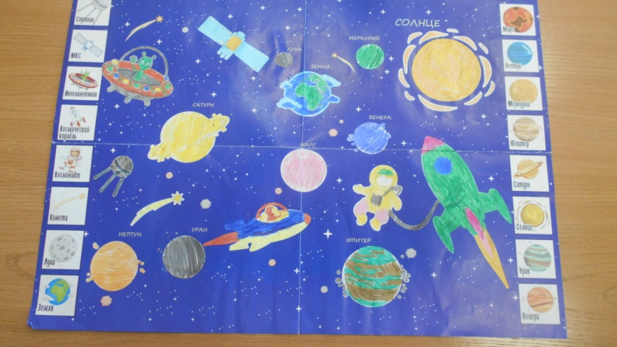
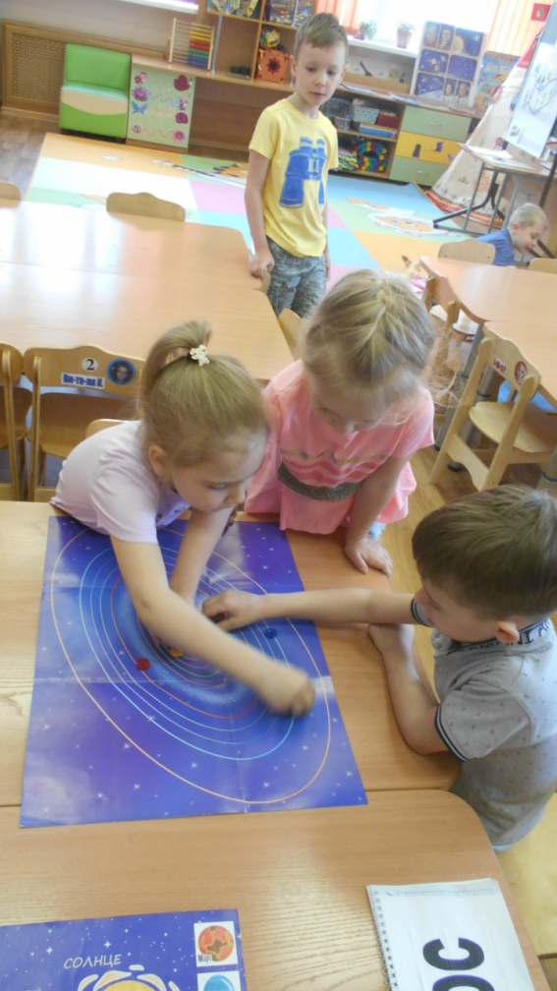
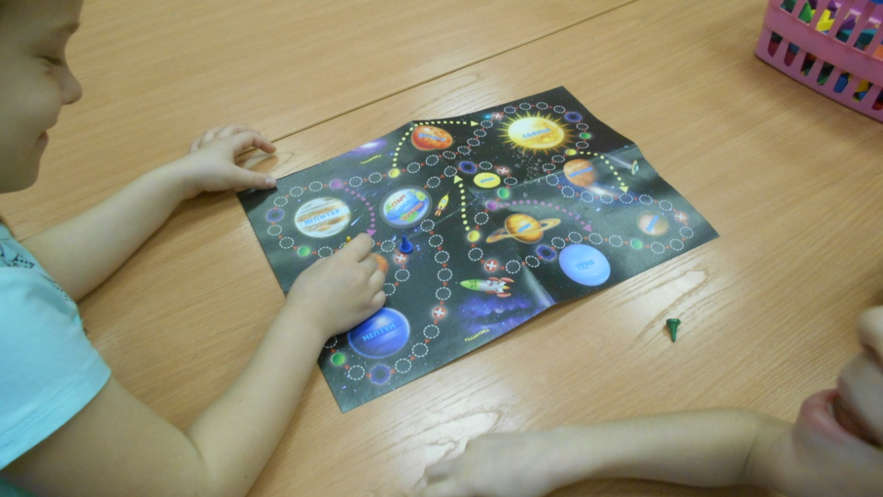
Играли в настольные игры

Slide 9
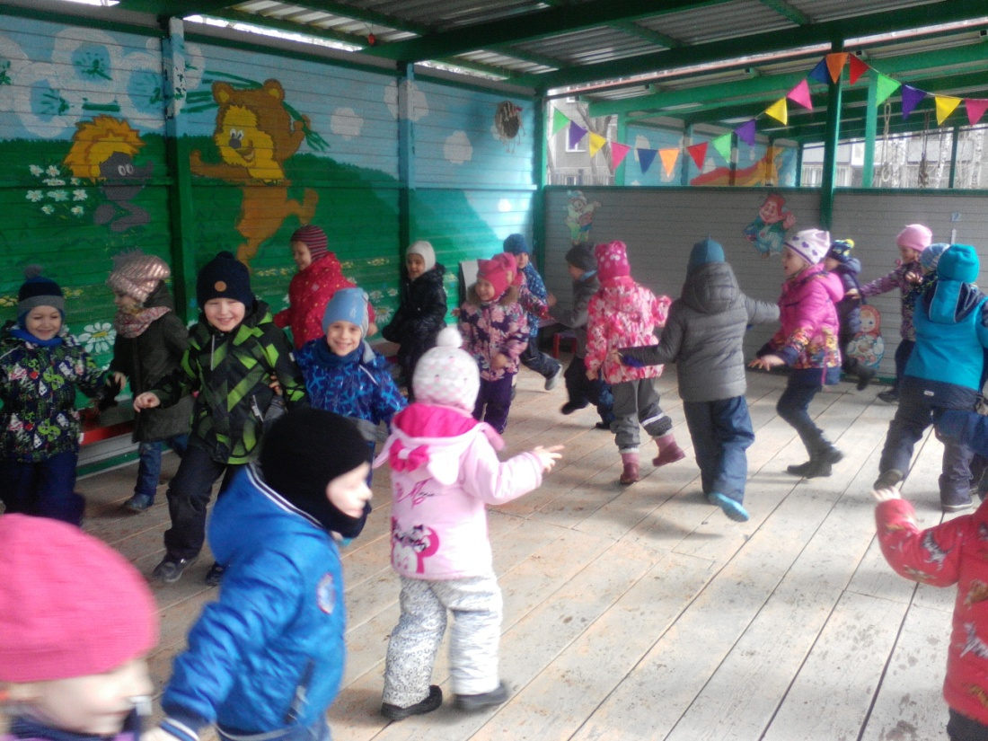
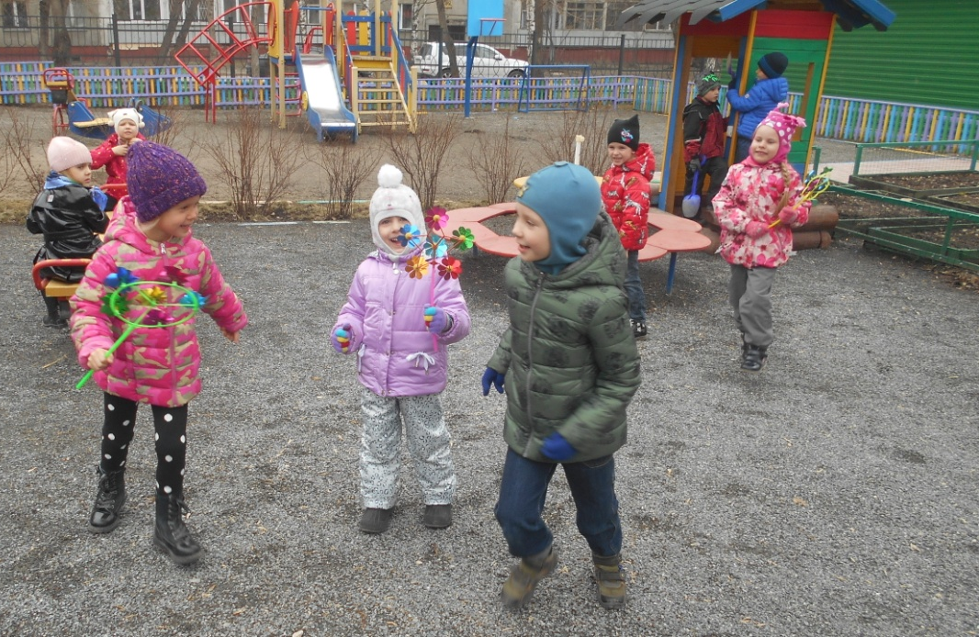
Играли в подвижные игры

Slide 10
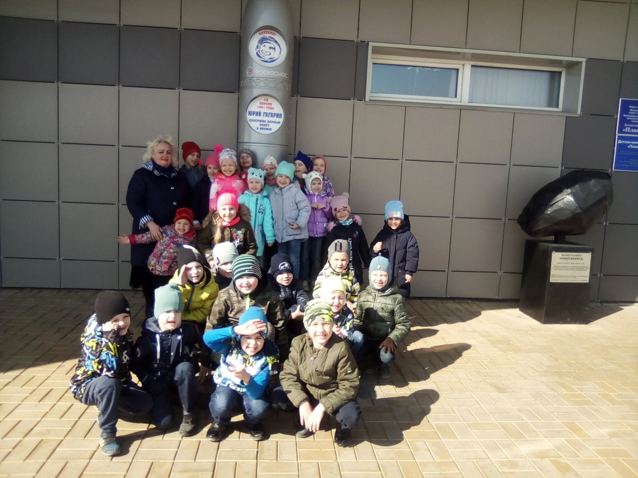
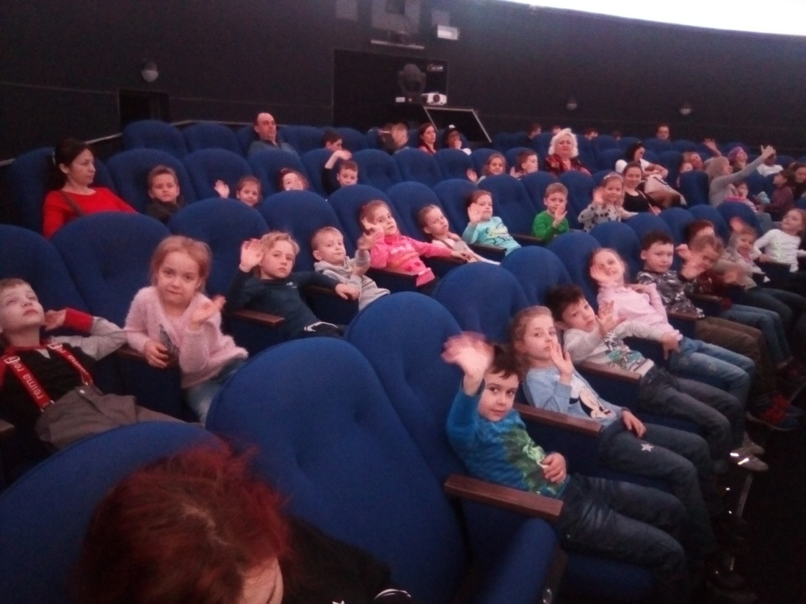
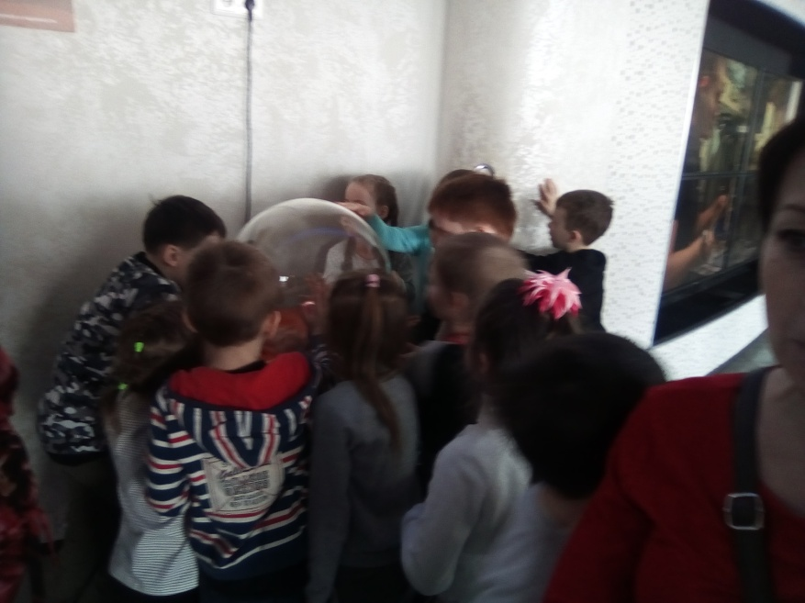
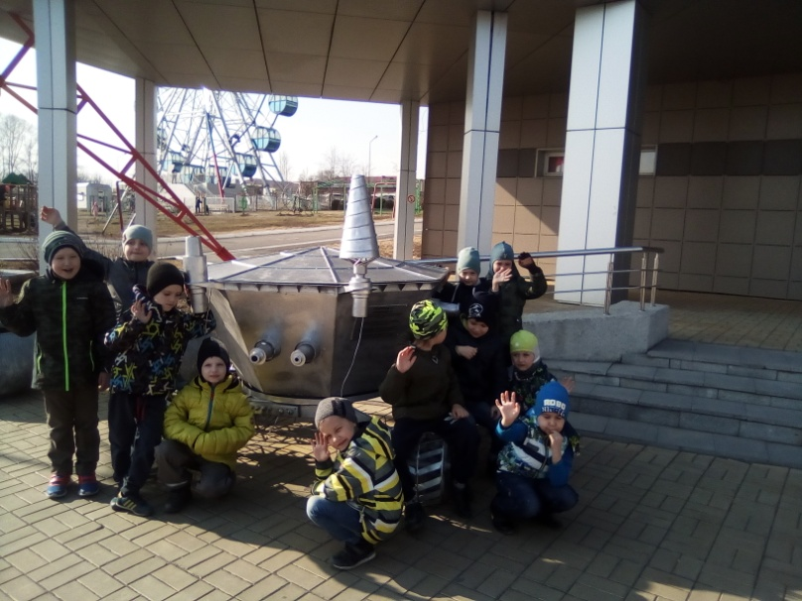
Экскурсия в Планетарий

Slide 11
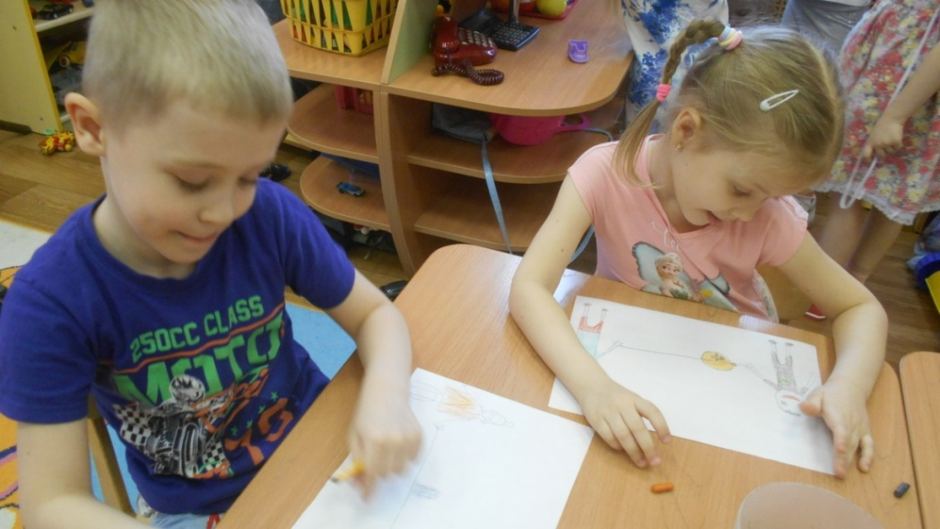
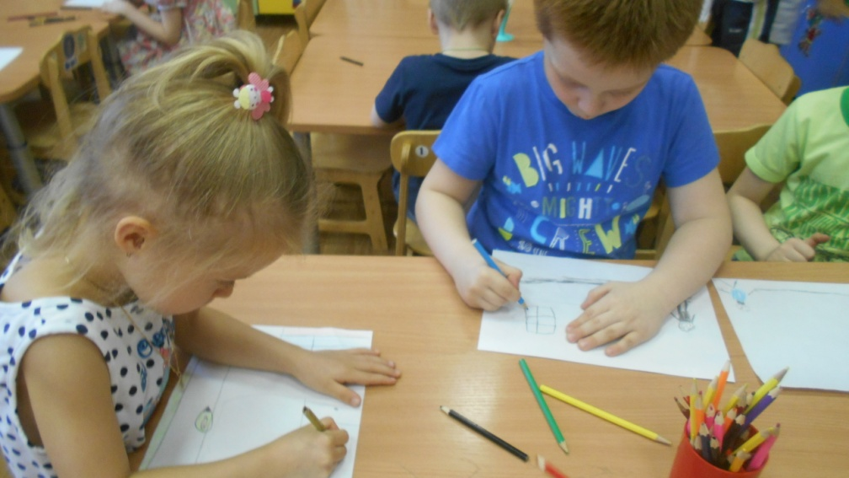
Дети рисовали неизвестные планеты

Slide 12
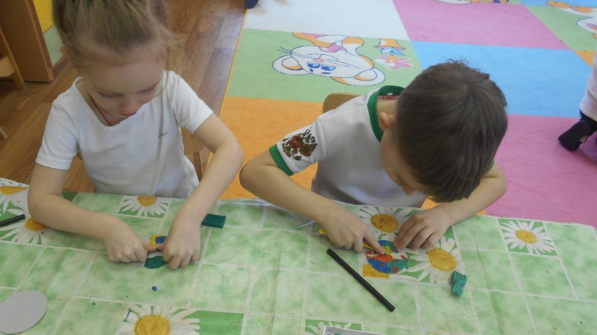
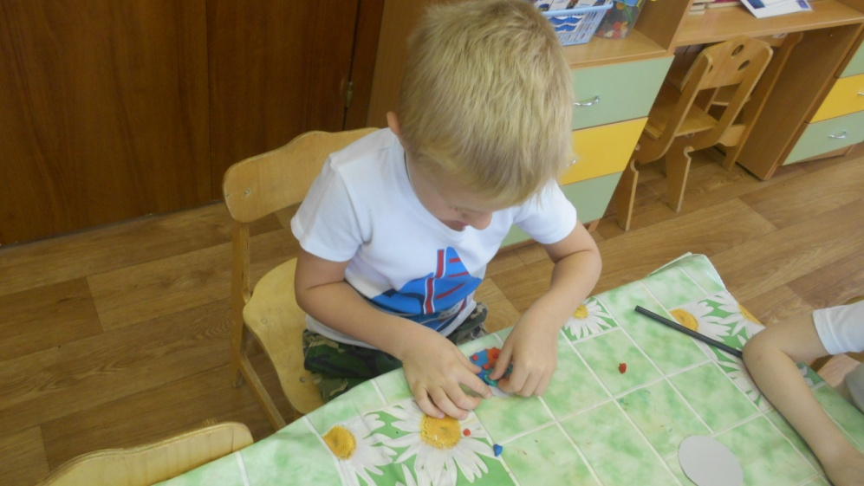
Лепили инопланетян, планеты

Slide 13
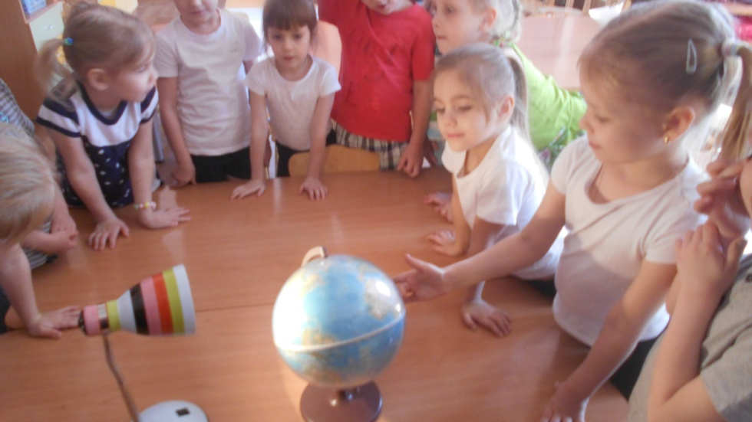
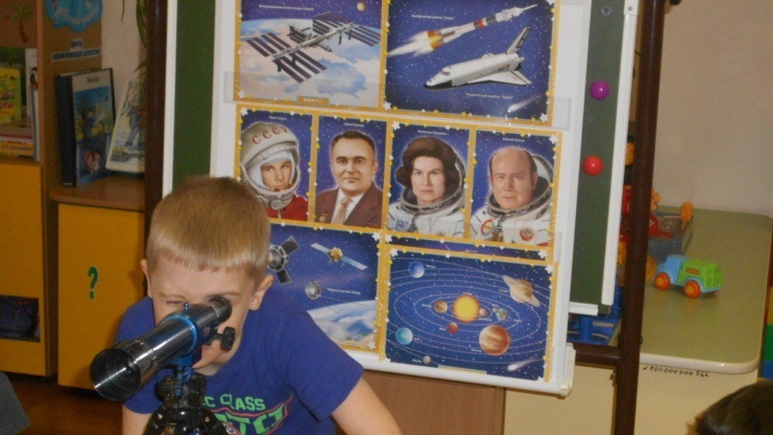
Проводили различные опыты и эксперименты

Slide 14
Измеряли рост друг друга и сверяли с измерениями прошлого года

Slide 15
Предполагаемые проекты
Выставка рисунков «Неизвестные планеты»
Выставка рисунков «Этот загадочный космос»
Выставка «Космическая техника»
Выставка «Инопланетяне и планеты»

Slide 16
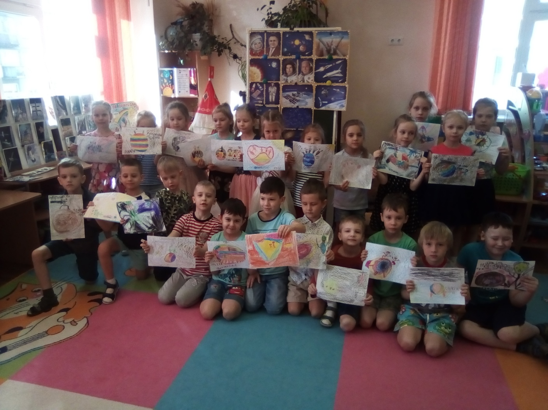
Этап «Реализации проектов»
Выставка рисунков «Неизвестные планеты»

Slide 17
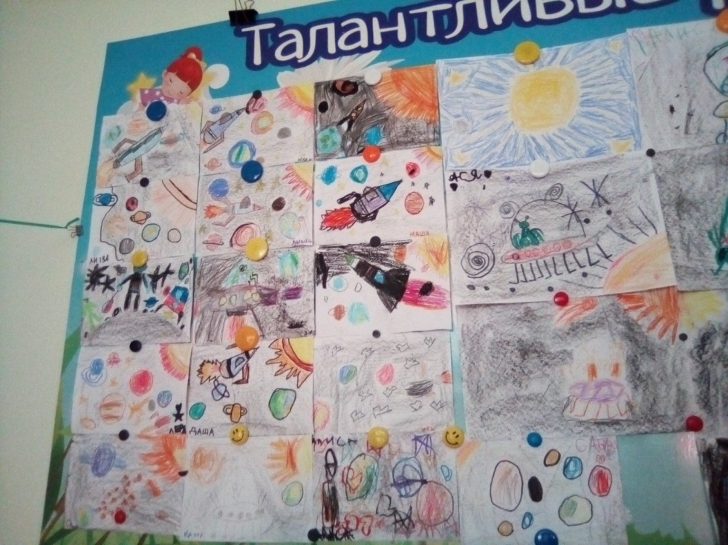
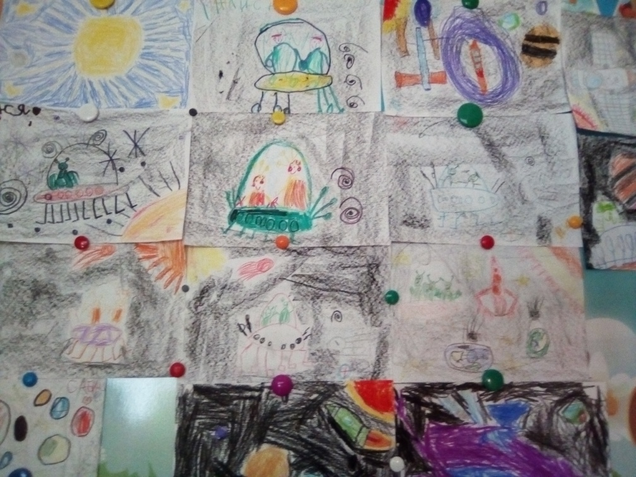
Выставка рисунков «Этот загадочный космос»

Slide 18
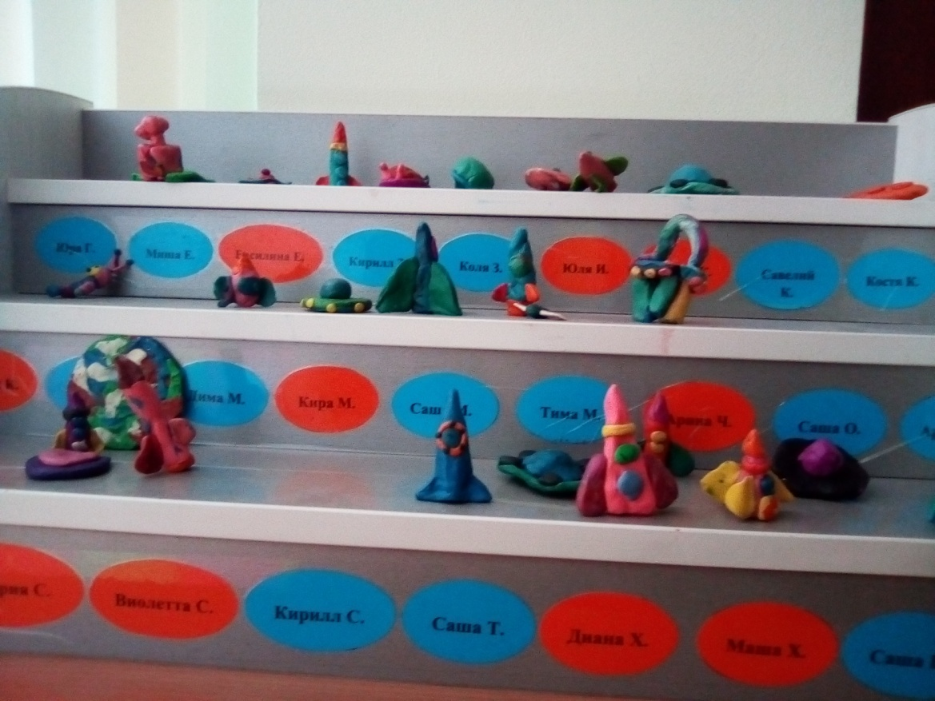
Выставка «Космическая техника»

Slide 19
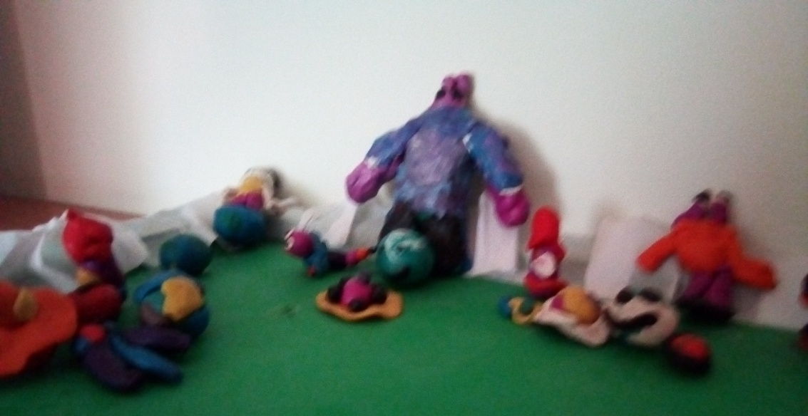
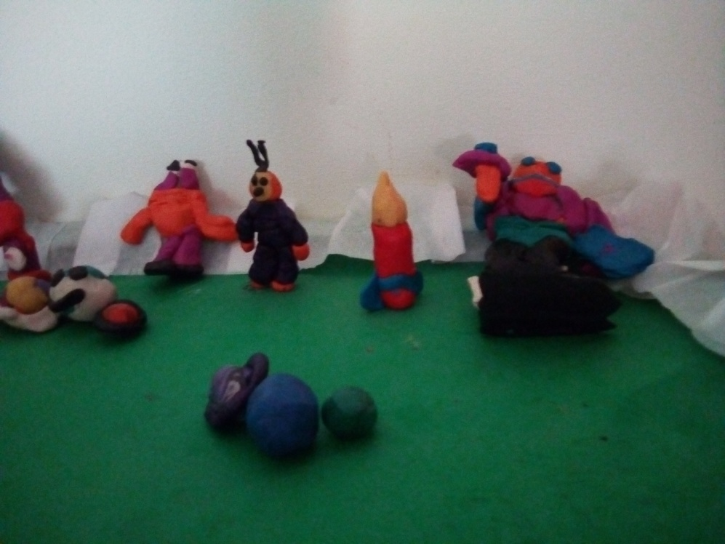
Выставка «Инопланетяне и планеты»

Slide 20
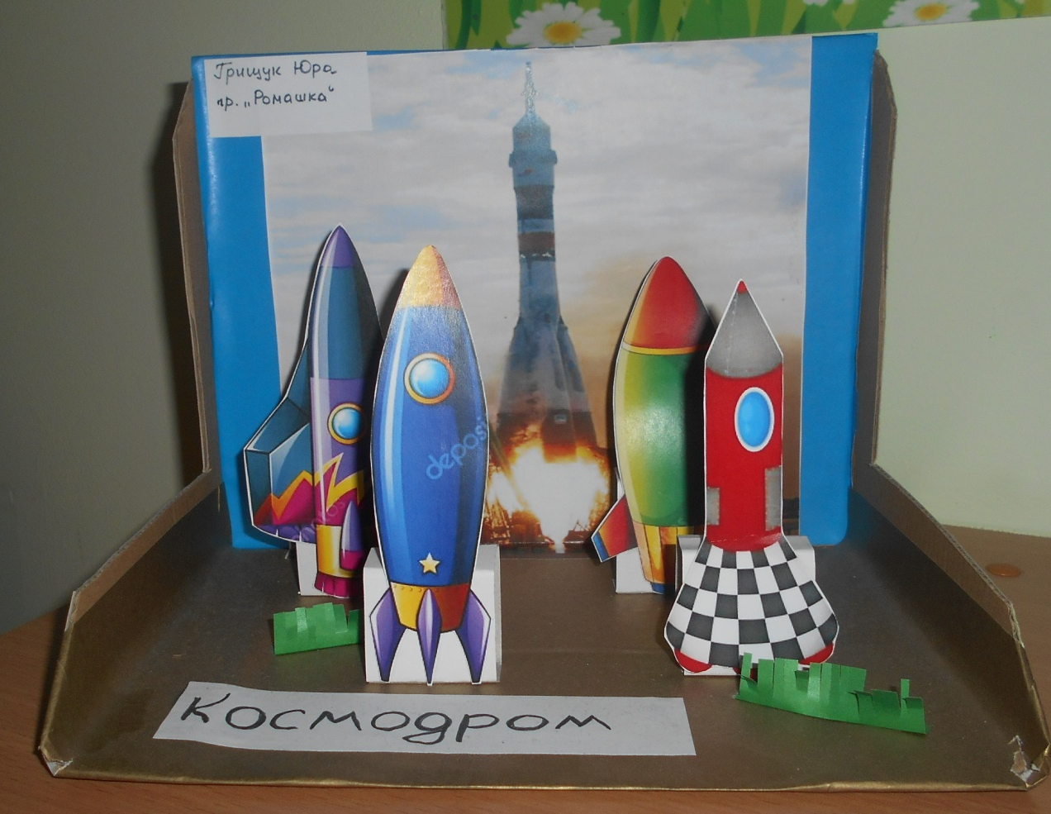
Этап «Презентации проектов»
Семья Грищук сделали макет «Космодром»

Slide 21
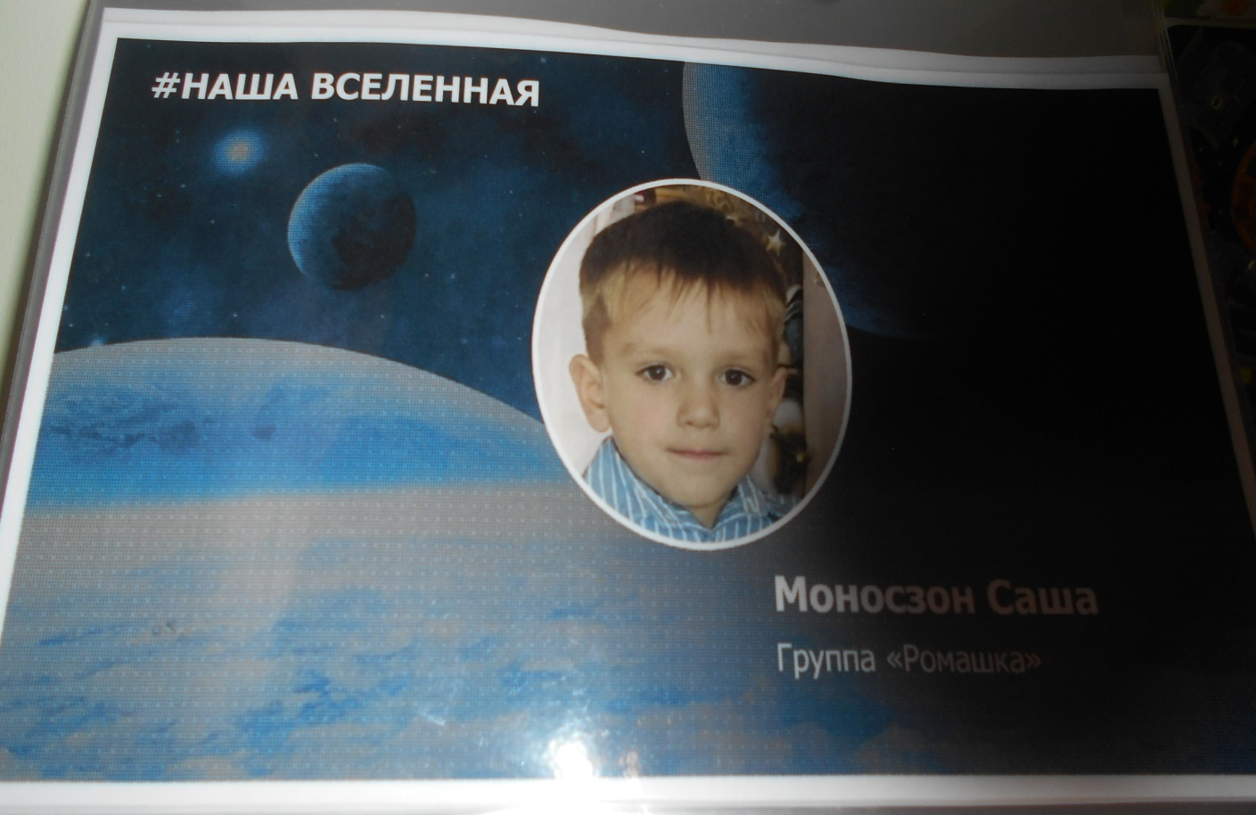
Семья Моносзон сделали альбом по космосу

Slide 22
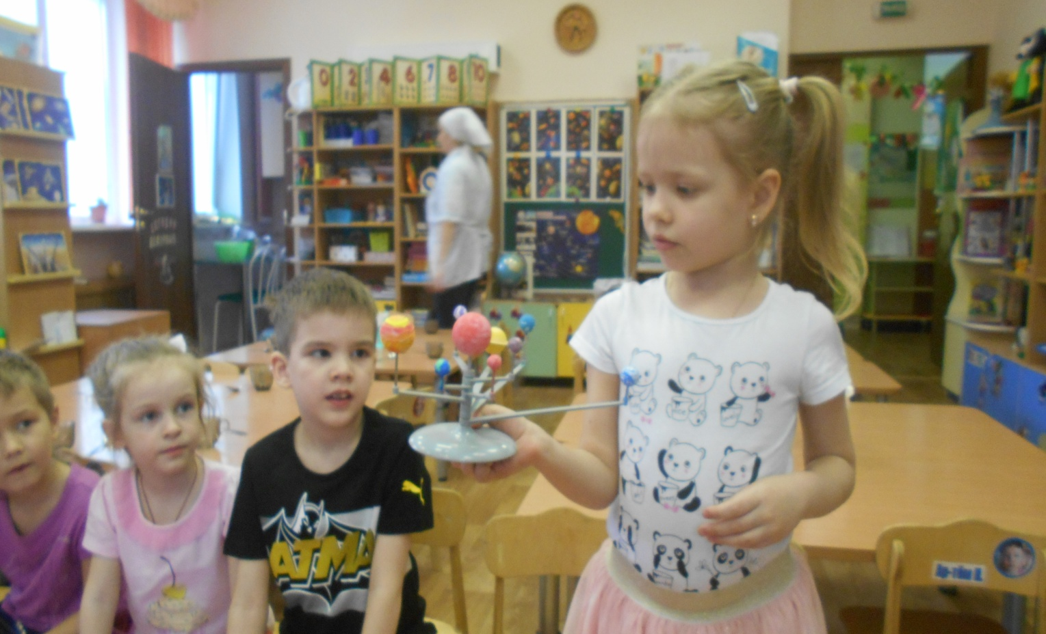
Семья Игнатьевых сделали модель Солнечной системы

Slide 23
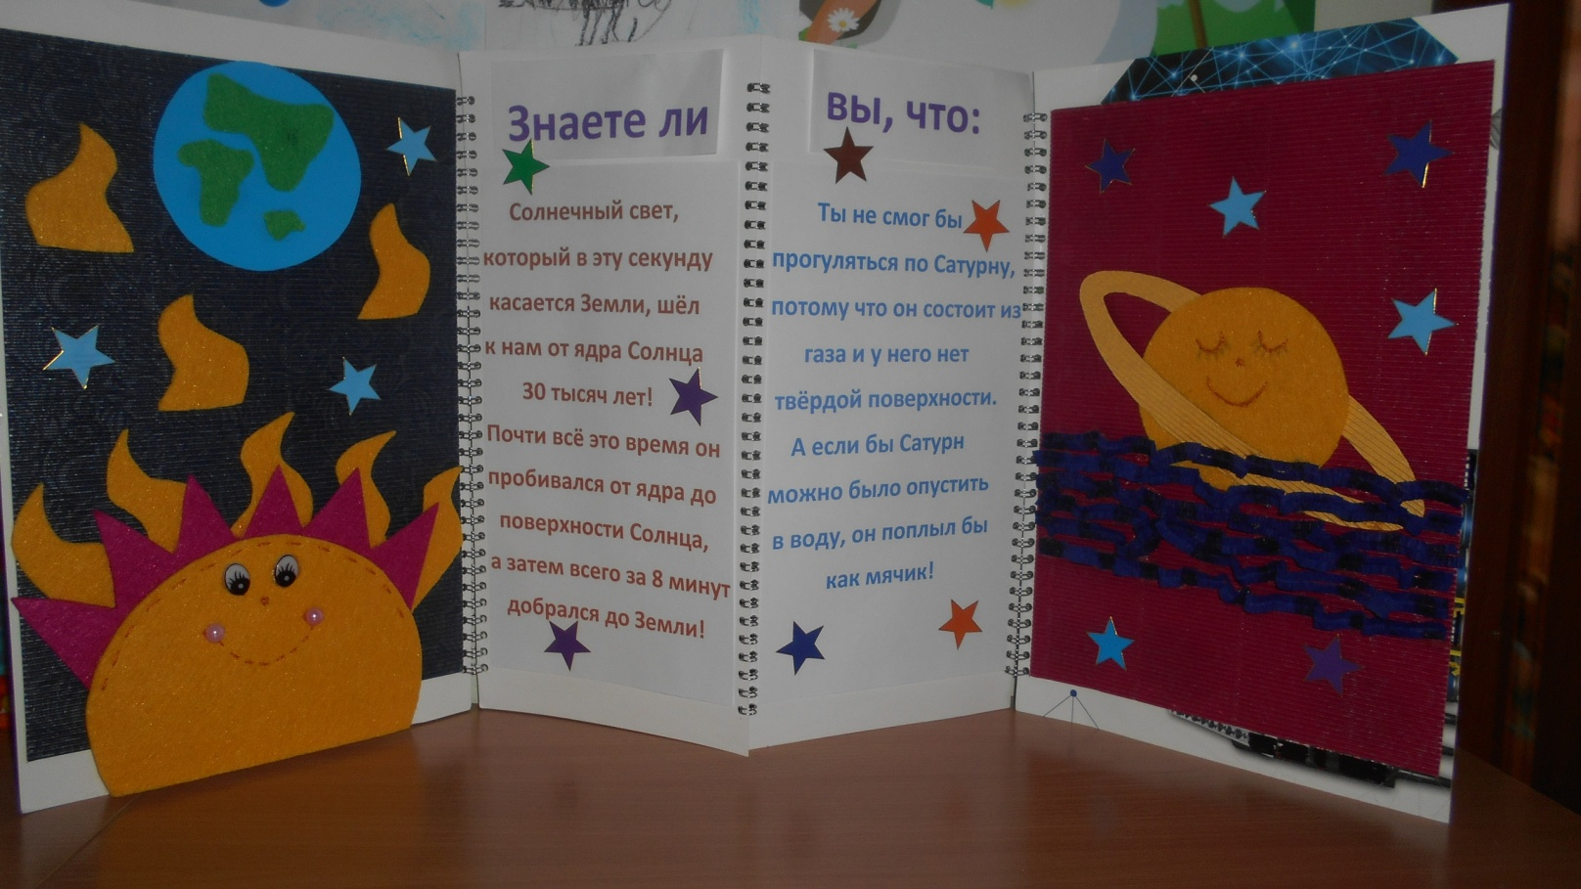
Семья Серяковых сделали книгу «Знаете ли вы, что…»

Slide 24
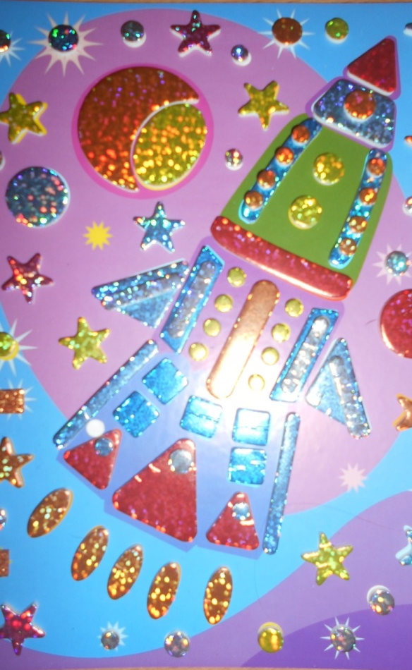
Семья Макаровых сделали аппликацию «Ракета»

Slide 25
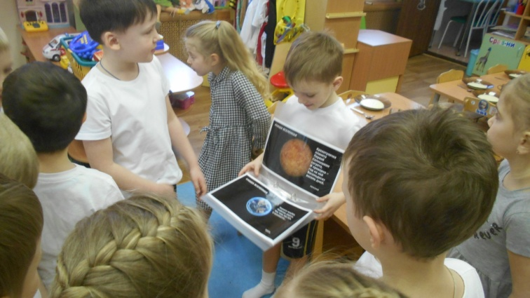
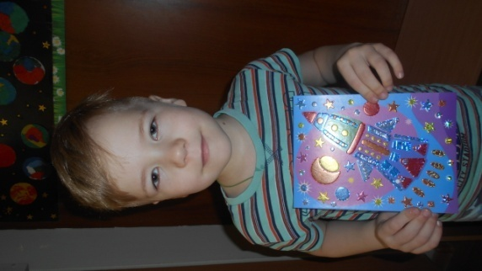
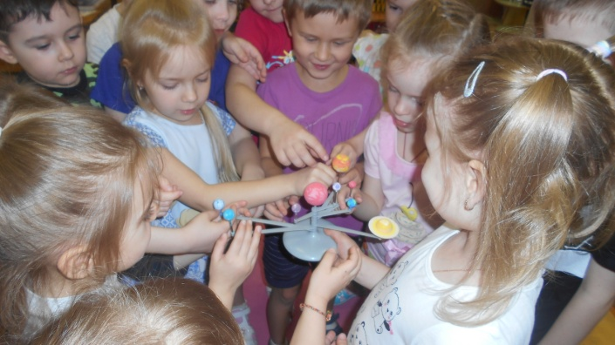
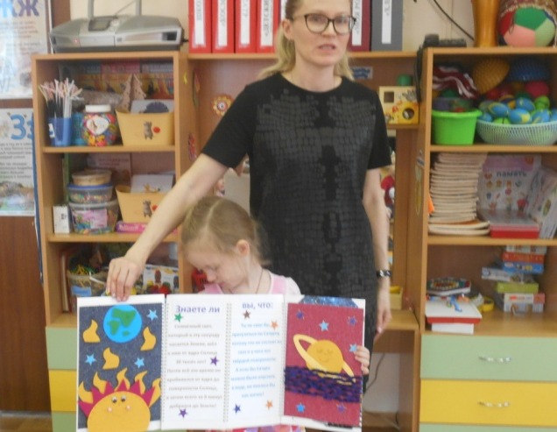
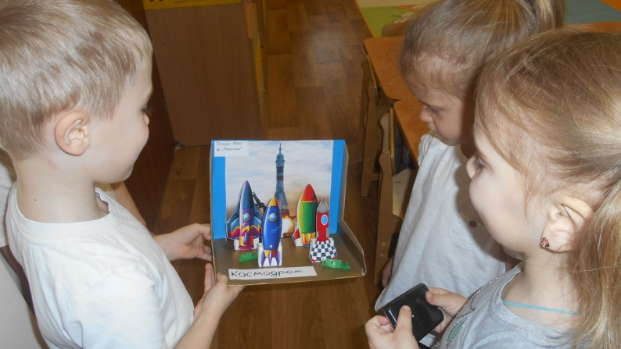
Дети и родители с удовольствием презентовали свои работы

Slide 26
Что мы узнали:
Про Солнечную систему.
Что в ней 9 планет.
Что такое телескоп.
Кто занимается наукой о космосе – астрономы.
Как запускают ракету.
Где делают космическую еду.
Что едят космонавты.
Как образуются метеориты и чёрные дыры.
Как Земля вращается вокруг Солнца. Какой размер Солнца.
Что в космосе есть космический мусор и как он там образуется.
Сколько времени космонавты проводят в космосе.
Есть ли в космосе инопланетяне.
Как из звёзд образуются созвездия.

Slide 27
Спасибо
за
внимание!

